Slide 1
MULTIVERSIDAD LATINOAMERICANA OAXACA URBANA
QUÍMICA I
BLOQUE VI. NOMECLATURA QUÍMICA
ING. JOEL DOMINGO MEJÍA GUZMÁN

Slide 2
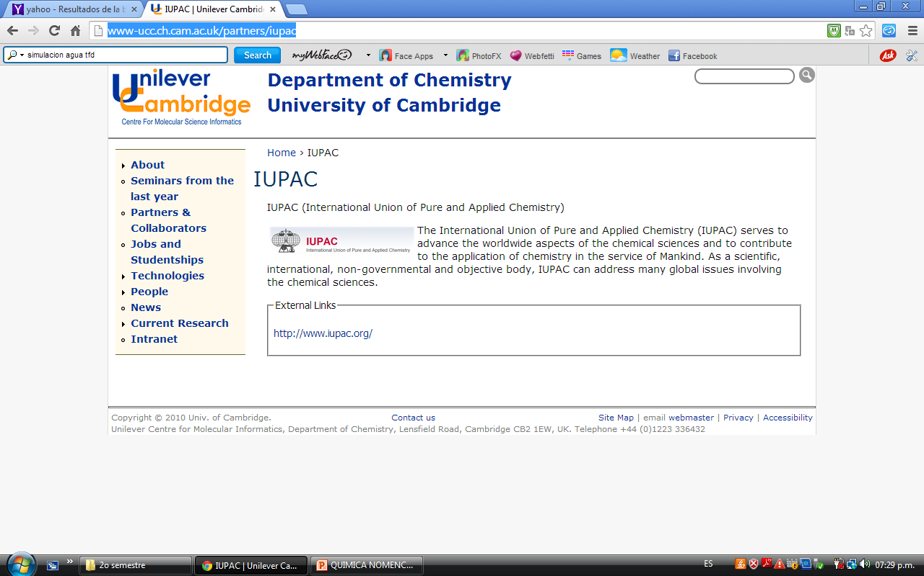
CONOCIMIENTO PREVIO

Slide 3
CLASIFICACIÓN
Grupo funcional | Serie homóloga | Fórmula | Estructura | Prefijo | Sufijo | Ejemplo
Grupo hidroxilo | Alcohol | R-OH |  | hidroxi- | -ol | Etanol
Grupo alcoxi (o ariloxi) | Éter | R-O-R' |  | -oxi- | R-il R'-il éter | Éter etílico
Grupo carbonilo | Aldehído | R-C(=O)H |  | formil- | -al -carbaldehído² | Etanal
 | Cetona | R-C(=O)-R' |  | oxo- | -ona | Propanona
Grupo carboxilo | Ácido carboxílico | R-COOH |  | carboxi- | Ácido -ico | Ácido acético
Grupo acilo | Éster | R-COO-R' |  | -iloxicarbonil- | R-ato de R'-ilo | Acetato de etilo

Slide 4
CLASIFICACIÓN
Grupo funcional | Tipo de compuesto | Fórmula | Estructura | Prefijo | Sufijo | Ejemplo
Grupo amino | Amina | R-NH₂ |  | amino- | -amino | Isobutilamina
 | Imina | R-NCH₂ |  | _ | _
Grupos amino y carbonilo | Amida | R-CO-NR₂ |  | _ | _ | Acetamida
 | Imida | R-C(=O)N(-R')-R" |  | _ | _ | Tetrametiletildiimida
Grupo nitro | Nitrocompuesto | R-NO₂ |  | nitro- | _ | Nitropropano
Grupo nitrilo | Nitrilo o cianuro | R-CN |  | ciano- | -nitrilo
 | Isocianuro | R-NC |  | alquil isocianuro | _ | Tert-butil isocianuro
 | Isocianato | R-NCO |  | alquil isocianato | _
 | Isotiocianato | R-NCS |  | alquil isotiocianato
Grupo azo | Azoderivado | R-N=N-R' |  | azo- | -diazeno
 | Diazoderivado | R=N=N |  | diazo- | _ | Diazometano
 | Azida | R-N₃ |  | azido- | -azida
 | Sal de diazonio | X⁻ R-N⁺≡N |  | _ | ...uro de ...-diazonio
_ | Hidrazina | R₁R₂N-NR₃R₄ |  | _ | -hidrazina
_ | Hidroxilamina | -NOH |  | _ | -hidroxilamina

Slide 5
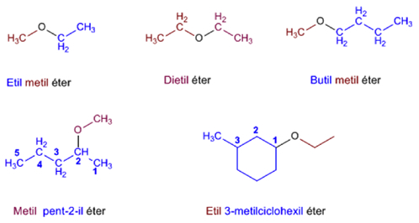
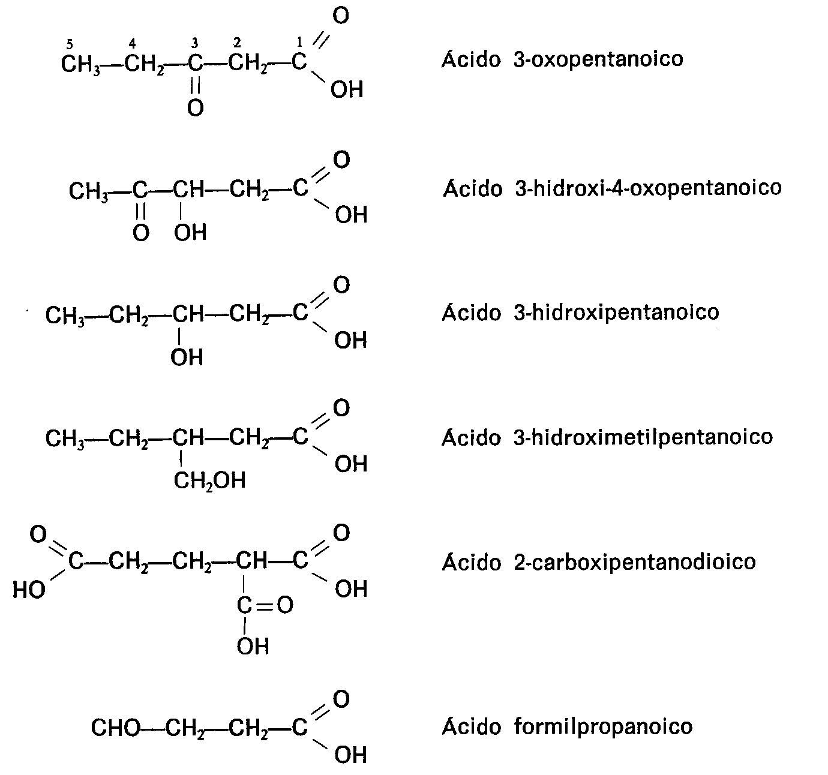
EJEMPLOS

Slide 6
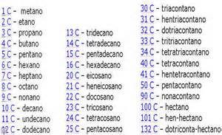
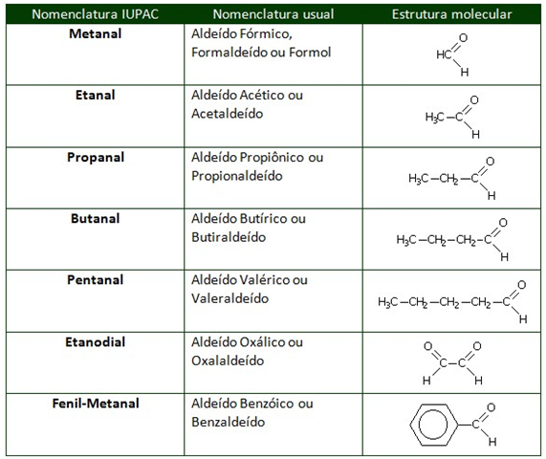
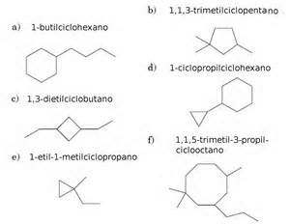
EJEMPLOS

Slide 7
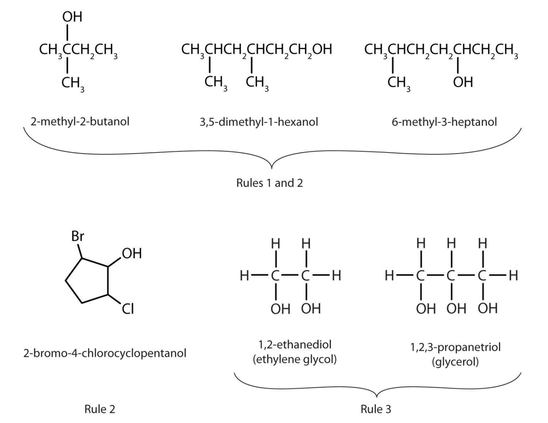
EJEMPLOS

Slide 8
BIBLIOGRAFÍA
http://www.ucc.ch.cam.ac.uk/partners/iupac
https://mx.images.search.yahoo.com/images/view

